Slide 1
Тема «футлярной жизни»
в «маленькой трилогии»
А. П. Чехова.

Slide 2
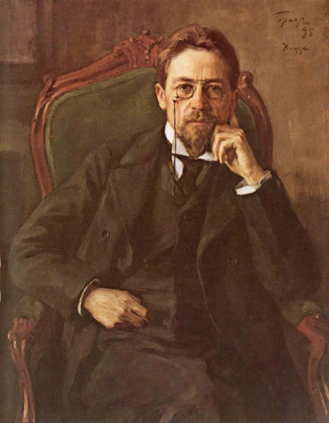
Сам Чехов утверждал: «Тогда человеку станет лучше, когда вы покажете ему, каков он есть»

Slide 3
В литературе доктор Чехов остается врачом, стремящимся облегчить страдания людей.
Что же происходит с человеком, по мнению писателя, и как ему помочь?
Чехов заявлял: «Когда я пишу, я вполне рассчитываю на читателя».
Чеховский подтекст требует пристального внимания к художественным деталям. Исходя из поставленной проблемы, найдем и постараемся осмыслить детали, позволяющие постигнуть глубинный смысл «маленькой трилогии».

Slide 4
Сам Чехов не объединил рассказы «Человек в футляре», «Крыжовник», «О любви» общим названием, хотя и задумал их как произведения одной серии.
Почему же среди исследователей творчества Чехова прижилось неофициальное название «маленькая трилогия»?
Что объединяет данные произведения в единое целое?

Slide 5
Чехов использует форму «рассказ в рассказе»: учитель Буркин и ветеринарный врач Иван Иванович Чимша-Гималайский встретились на охоте, и каждый рассказывает свою историю, причем Иван Иванович рассказывает о своем брате, когда охотники нашли убежище от дождя у помещика Алехина, и тот тоже рассказывает свою историю. Все рассказы связаны темой «футлярной жизни».

Slide 6
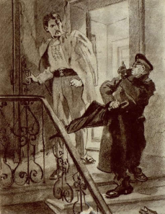
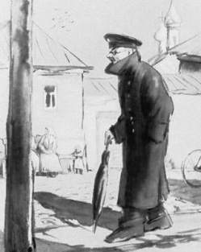
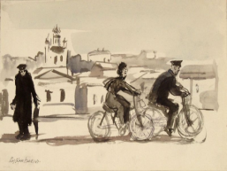
Охота объединяет людей, делает их «своими». Можно рассказать о личном, о сокровенном.
Но ведь Беликов, прямо названный в рассказе человеком в футляре, не был близким другом Буркина, они просто товарищи по работе.
Что же такое лично значимое волнует рассказчика в истории человека в футляре?
Что имеет в виду автор, говоря о футляре, которым старался окружить себя Беликов?

Slide 7
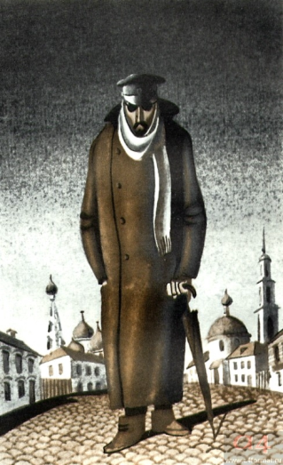
Зонтик и часы в чехле, перочинный ножик в чехольчике; поднятый воротник, темные очки, калоши, ночью укрывался с головой одеялом, спальня была маленькая, похожая на ящик, садясь в экипаж извозчика, приказывал поднимать верх коляски, да и греческий язык, который преподавал Беликов, тоже был футляром, позволяющим спрятаться от современной жизни, признавал только запрещающие циркуляры, жизнь должна была существовать в определенных рамках.
Незаметно границы футляра исчезают, и становится ясно, что футляр – это не столько внешняя оболочка, сколько жизненная позиция. Смысл ее выражен фразой: «Как бы чего не вышло!»
Но только ли к Беликову относится название рассказа?

Slide 8
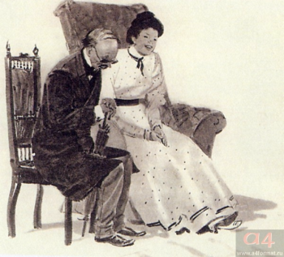
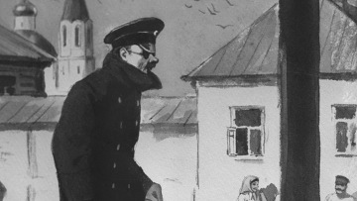
В названии рассказа на первом месте стоит слово «человек».
Есть ли что-то человеческое в Беликове?
Вспомним историю с его женитьбой. Что он чувствовал, когда распространили карикатуру на него?
«Какие есть нехорошие, злые люди! – проговорил он, и губы у него задрожали».

Slide 9
Значит, там, в футляре Беликова, еще бьется человеческое сердце. Это человеческое поведение сразу же получает ответный отклик – рассказчик говорит, что ему стало жалко Беликова. Но больше человеческое начало не даст о себе знать. Теперь понятна фраза рассказчика, о которой мы уже говорили: «Признаюсь, хоронить таких людей, как Беликов, большое удовольствие». Хоронили не человека, хоронили футляр.
Беликов умер, но что все еще тревожит, волнует рассказчика?
Вспомним, как выглядели присутствующие на похоронах.
Да, все в калошах и с зонтами. И не только внешние признаки футляра сохранились. Беликова нет, а жизнь осталась «футлярной» - «не запрещенная циркулярно, но и не разрешенная вполне». Вот Буркин и ощущает «футлярность» как общее состояние жизни. Чем же опасна для самого человека «жизнь в футляре»?

Slide 10
Рассказ «Крыжовник».
Иван Иванович рассказывает о мечтах своего брата: «Брат мой Николай, сидя у себя в канцелярии, мечтал о том, как он будет есть свои собственные щи, от которых идет такой вкусный запах по всему двору, есть на зеленой травке, спать на солнышке, сидеть по целым часам за воротами на лавочке и глядеть на поле и лес».
И во всех проектах обязательно присутствовал крыжовник.
Что же предосудительного в таких мечтах? Как ним относится сам автор?

Slide 11
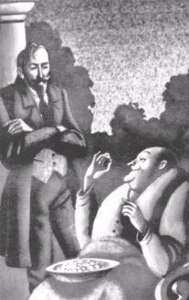
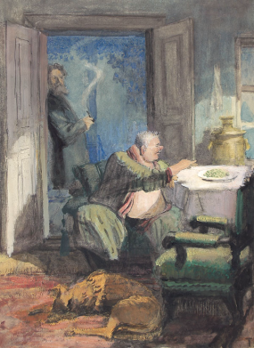
В мечте о собственном крыжовнике нет, конечно, ничего предосудительного. Но если эта мечта превращается в футляр, которым человек отгораживается («канавы, заборы, изгороди» в первом отрывке не случайны) от горестей и радостей человеческих, это губит прежде всего его самого. Такая жизнь достойна скота, но недостойна человека. Счастье, источником которого является просто-напросто собственный крыжовник, оскорбительно для человека. Иван Иванович, увидев «нечеловеческое» счастье своего брата, не смог у него оставаться, уехал от него рано утром.

Slide 12
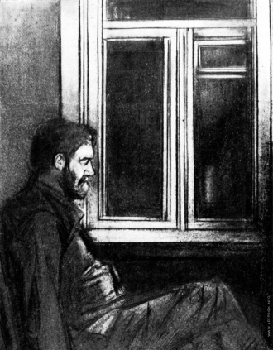
Рассказ «О любви».
Как в нем раскрывается проблема «футлярной жизни»?
Беликов, Николай Иванович, Алехин… Что отличает последнего от двух предыдущих героев?
Про Алехина сказано, что это человек с добрыми, умными глазами.
Что мы узнали о глазах Беликова?
Для Николая Ивановича имение с собственным крыжовником – смысл жизни.
Почему поселился в имении Алехин?
Он начал заниматься хозяйством после окончания университета, чтобы заплатить долги умершего отца, который много потратил на образование сына.

Slide 13
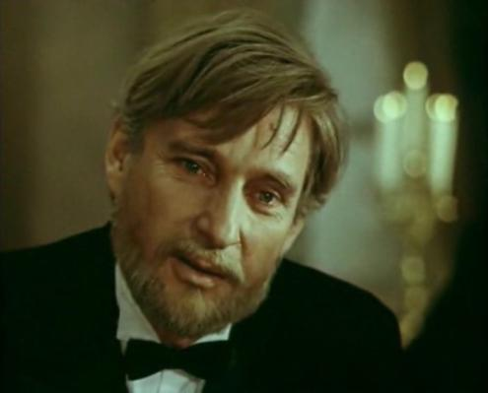
Как видим даже по одной детали, Алехин выгодно отличается от двух других героев. Алехин сразу производит впечатление глубоко порядочного человека. То, как он выполнял сыновний долг, вызывает уважение.
Но долги давно выплачены, почему же Алехин все так же крутится, как белка в колесе, в своем имении?

Slide 14
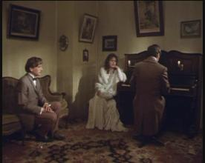
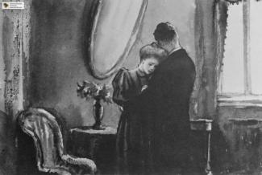
Кипучая хозяйственная деятельность стала для Алехина невидимым футляром, в котором он живет по инерции, не пытаясь выйти из этого круга. Внешне его жизнь выглядит вполне достойно. А там, за пределами «беличьего колеса», столько проблем, сложностей, столько дорог…
Любовь все же поставила его перед выбором. Почему он сказал Анне Алексеевне о своей любви лишь в последнюю минуту, когда изменить что-либо было уже нельзя?
Алехин убедил себя, что ему некуда вести любимую женщину, он не может дать ей красивую, интересную жизнь, он ведь не артист, не художник, не герой.
Убедительны ли для читателя его оправдания? Действительно ли выхода, как у белки в колесе, не было?

Slide 15
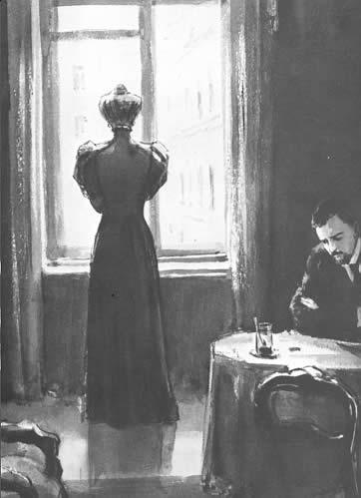
Алехин побоялся выйти из своего футляра, чтобы самому сделать свою жизнь яркой и интересной, побоялся взять на себя ответственность за другого человека. Анна Алексеевна уезжает. Не случайно появляется мотив дороги. Любовь и была дорогой к другой жизни, но Алехин предпочел «вернуться в Софьино», то есть в свой футляр.

Slide 16
«Маленькая трилогия» отразила скрытое «футляром» общее неблагополучие жизни.
Итак, какую правду о человеке сказал Чехов в своих рассказах? Можно ли помочь человеку, нравственно погибающему в своей футлярной жизни?
«Надо, чтобы за дверью каждого довольного, счастливого человека стоял кто-нибудь с молоточком и постоянно напоминал бы стуком, что есть несчастные, что как бы он ни был счастлив, жизнь рано или поздно покажет ему свои когти, стрясется беда — болезнь, бедность, потери, и его никто не увидит и не услышит, как теперь он не видит и не слышит других»,- говорит чеховский герой.

Slide 17
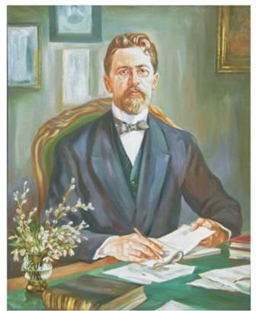
Сам Чехов и был таким «человеком с молоточком», напоминающим человеку о его ответственности за жизнь. Чехов сказал, что «жить в футляре» недостойно человека. А вот как жить достойно – каждый должен решить сам.

Slide 18
Сочинение-миниатюра. Как не стать человеком в футляре?

